Slide 1












VR-MEDICAL EDUCATION
ТУЛЬСКИЙ ГОСУДАРСТВЕННЫЙ
УНИВЕРСИТЕТ
TEAM OF THE PROJECT: virtual reality
HENDRIN JUMAA, MEDICINE/TULA SASTE UNIVERSITY
ULIANOVA ELENA, MEDICINE/TULA STATE UNIVERSITY
ULIANOVA ANNA, MEDICINE/TULA STATE UNIVERSITY
SHAKHOVA ELVIRA,MEDICINE/TULA STATE UNIVERSITY
AKULININ GLEB, ELECTRICAL ENGNINEER
MEDIATOR ; VICTORIA LIPKINA,ECONOMICAL/TULA STATE UNIVERSITY

Slide 2
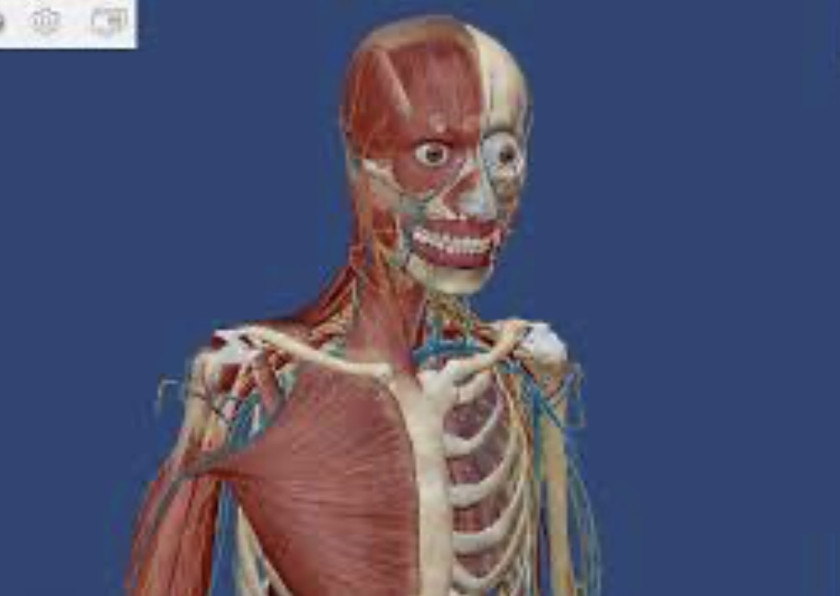
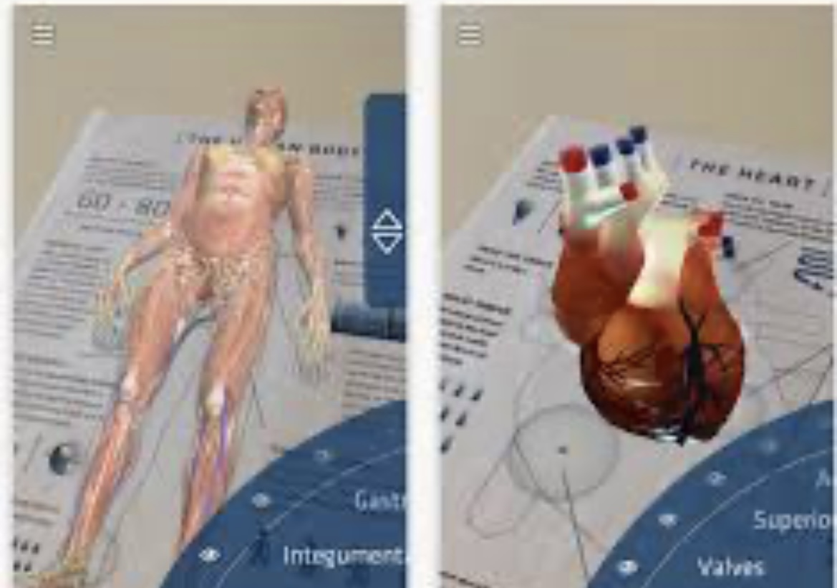



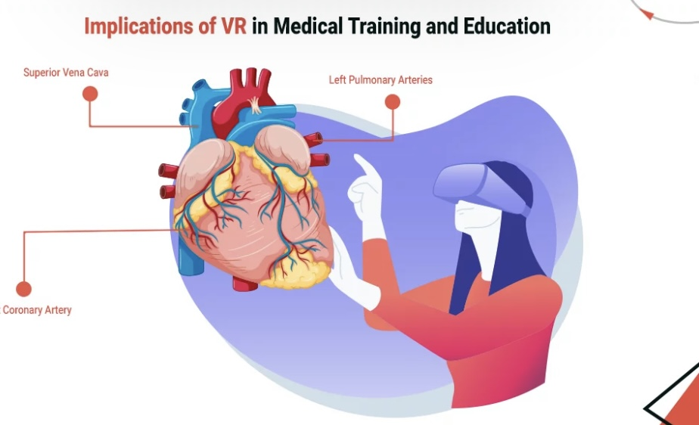
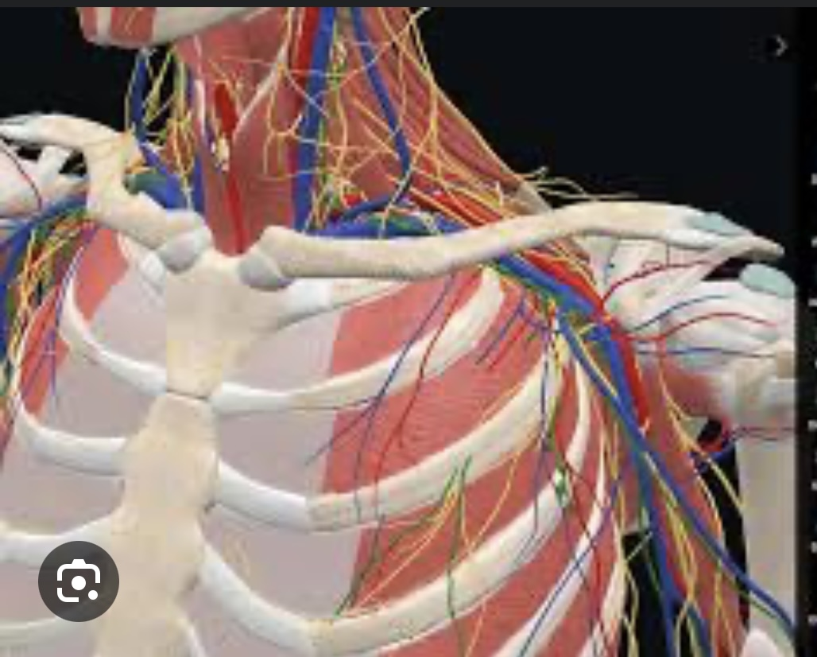
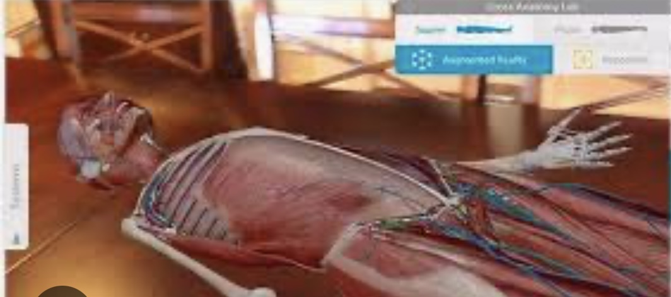
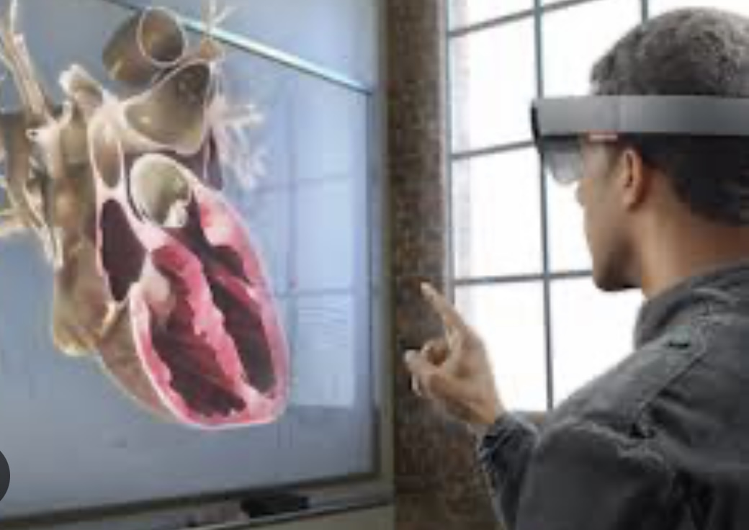
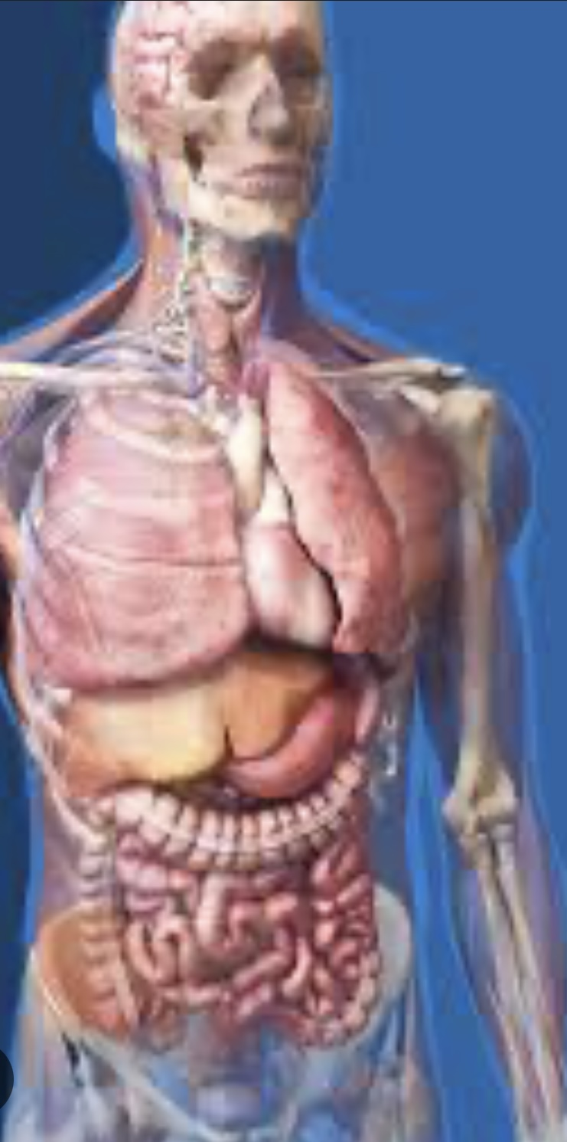
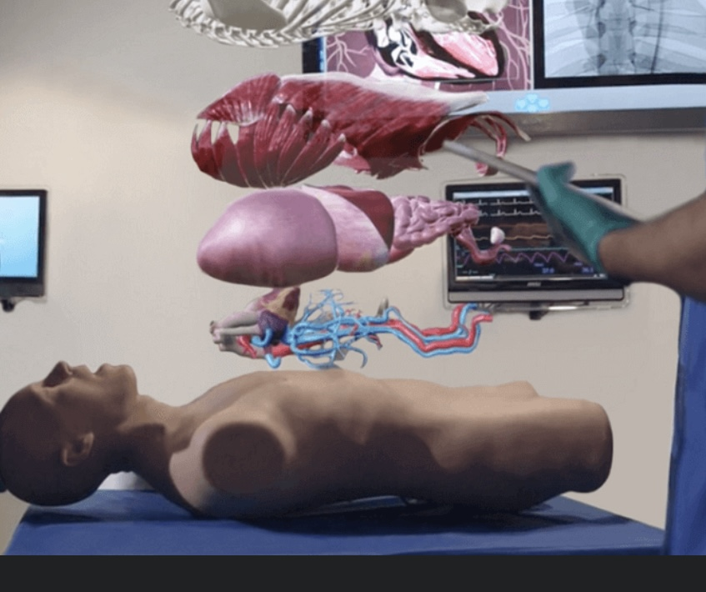


VR-MEDICAL EDUCATION
Tula State University| Space for New Opportunities

Slide 3

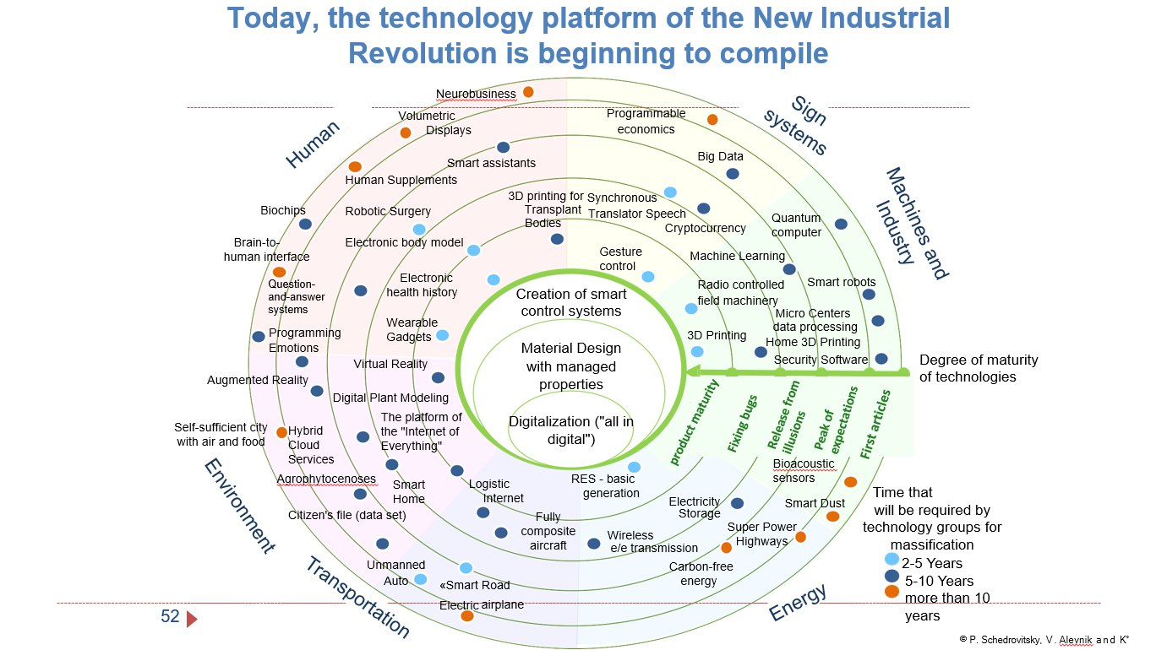
SITUATION ANALYSIS
Technology platform
Big data
Virtual Reality
Augmented realty
Tula State University| Space for New Opportunities

Slide 4
Trends
Negative | Positive
Isolation (political situation) Decreasing of awareness of existence materials | Self-education Digitalisation Health care Increasing the quality of knowledge
Tula State University| Space for New Opportunities

Slide 5
Cases
Old methods of teaching basic medical subjects (in anatomy theatre with decomposed bodies)
Difficulty of gathering different subjects at once
Difficulty of imagining the pathological process
Tula State University| Space for New Opportunities

Slide 6
Benchmarks
  Complete Anatomy [3D image human feature, but no. VR
  Prognosis; Your Diagnosis [diagnosis clinical cases]
  Figure 1 [change of information cases between doctors in a visual shape]
  Health Decide Series [ no VR ]
  There are no VR in these apps opposite us, we have
  You can’t check differences of sickness/illness and diseased , in our apps we have
Tula State University| Space for New Opportunities

Slide 7
Current situation
Not enough modernest ways to research/study
Tula State University| Space for New Opportunities

Slide 8
PROBLEMATIZATON
Problem 1
Lack of development/ of medical education
Tula State University| Space for New Opportunities

Slide 9
PROBLEMATIZATON
Problem 2
Huge lose of time studying medical subjects
Tula State University| Space for New Opportunities

Slide 10
Task of problem 2
Hire experts
Software and hardware programmers, doctors, pharmacists, pathologists,path- anatomies
Contact with the universities and ministry of education and science
Create a event to raise awareness of the need of a more modern medical education for future doctors
Tula State University| Space for New Opportunities

Slide 11
Solution for problem 2
Hire specialists, that work on the software and hardware
Hire doctors, pharmacists, pathologists, path- anatomies
IT-engineer to create a program
Tula State University| Space for New Opportunities

Slide 12
Benefit and Responsibility Matrix
Either receiving percentage of the sale a subscription or funding
Training of more qualified specialists
VR-MEDICAL EDUCATION
Universities
Scientific research institute
Annual application subscription and feedback
Improving the quality of medical education
Providing the necessary medical information
Ответственность
Ministry of education
Financial funding
Notes:
Схема работы с такой матрицей проста. Вы определяете на кого влияет ваш проект и гипотезируете выгоды и ответственности

Slide 13
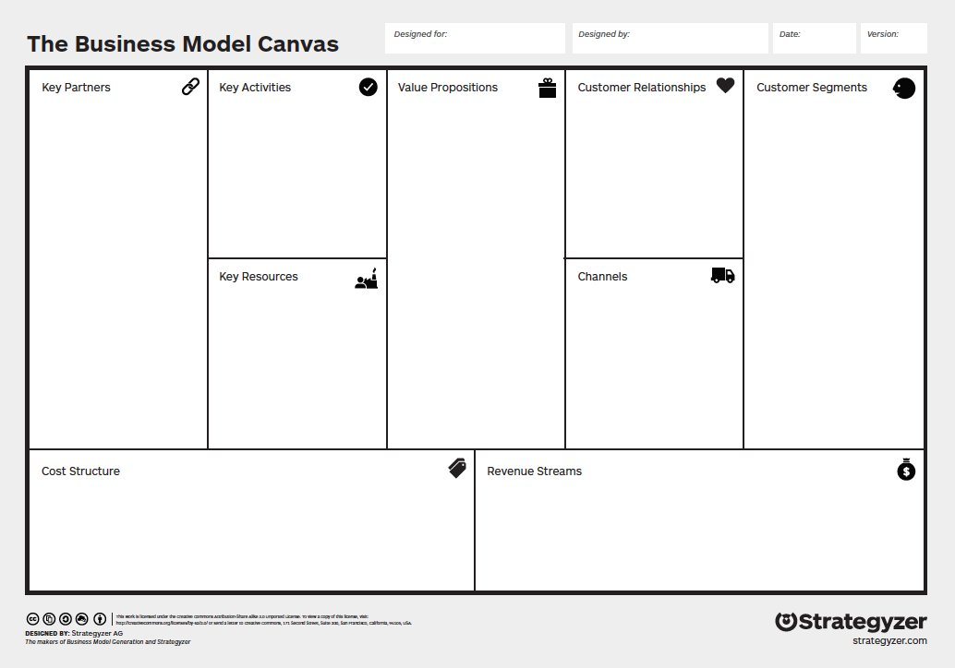
OBJECT MODEL
Universities
Ministry of education
Scientific research institute
Demands of the markets
Create application
Testing
Marketing/advertisements
Community-based
Personaliized
Transactional
Ministry education/research
Ministry of health
Educational institutions
Availability of knowledge
Abilities to reduce study time
VR view of all subjects
Q and A
Finance
Intellectuals
Medical resources
(WHO)
People
(workers)
Expertise
application
Online Ads
Social media(VK, instagram , facebooks, YouTube)
Programmers
Web designers
Advertisement marketing
Marketing
Financing
Distribution channels . Licensing
Asset safe
Volume of sales
Renting

Slide 14
ROADMAP
Timeline and
Present to TSU
Collect needed fund
Applying into start-up project
Finding experts(doctors, programmers, health researchers researchers institute )
Create the program
Introduction to investors in interested suitors
2023
2025
2027
2024
2026
2028
Searching and finding informations(with the help of the research institute)
Create prototype
Display investors (T.S.U, ministry of health Russian federation ,ministry of education Russian federation )
LAUNCHING
Notes:
Любой проект имеет свои временные точки, на основании которых мы можем говорить о том, что проект достиг определённых промежуточных целей. Опционально рассказать про milestones и происхождение термина дорожной карты

Slide 15
KPI
N | Name of milestone |  | 2023 | 2024 | 2025 | 2026 | 2027 | 2028
1. | Start-up(for b1 million)contact investors[T.S.U]present and collect funds
2. | Hire experts
3. | 1st presentation, creating and testing the application
4. | 2nd, 3rd testing
5. | Launching the application.
Notes:
Ключевые показатели, естественно, относятся к вашему проекту. Планирование так далеко невозможно по объективным причинам, но при подаче заявок на грант или федеральные программы, мы часто сами для себя определяем эти показатели, исходя из здравого смысла и наших возможностей по достижению этих показателей. Поэтому я прошу команды сделать этот ход

Slide 16
Resources
Administrative
Ministry of education Tula and Russian federation, ministry of health Russian federation, University rectorat T.S.U and other universities
Financial
Stockholders, private and government universities, scientific research institutes interested in the improvement of medical education and knowledge
Information
Media and public relations, marketing, distribution in universities
Other
Online market place
Notes:
Ключевые показатели, естественно, относятся к вашему проекту. Планирование так далеко невозможно по объективным причинам, но при подаче заявок на грант или федеральные программы, мы часто сами для себя определяем эти показатели, исходя из здравого смысла и наших возможностей по достижению этих показателей. Поэтому я прошу команды сделать этот ход

Slide 17
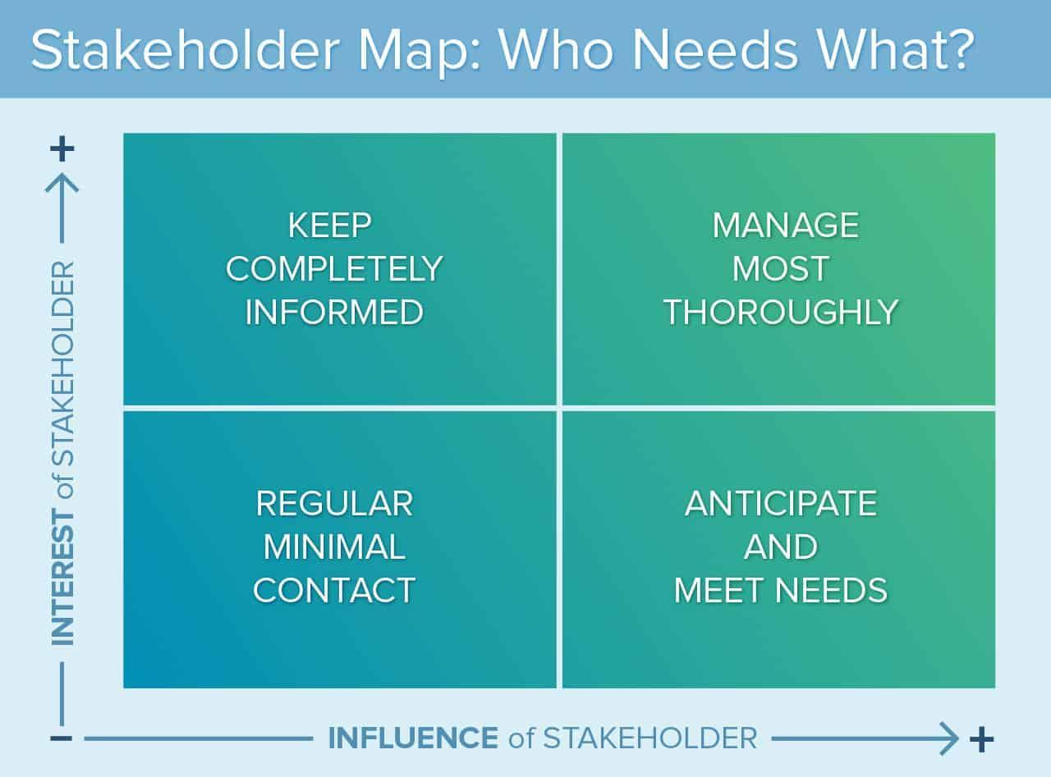
Stakeholder map
T.S.U
  Ministry Health, Ministry education Russia federation
Notes:
И самое важное проект разрабатывали вы, он фактически ваш, переложить его на кого-то другого не удастся, поэтому прошу вас заполнить данный слайд с максимальным отнесением себя к вашему проекту.

Slide 18

Roles in the Team
ТУЛЬСКИЙ ГОСУДАРСТВЕННЫЙ
УНИВЕРСИТЕТ
Worker
Manager
CEO
ANNA ULIANOVA
T.S.U/ MEDICAL INSTITUTE
ELVIRA SHAKHOVA
T.S.U/MEDICAL INSTITUTE
ELENA ULIANOVA
T.S.U/MEDICAL INSTITUTE
GLEB AKULININ
T.S.U ELECTRIC ENGINEERS
HENDRIN JUMAA
T.S.U/ MEDICAL INSTITUTE
Notes:
И самое важное проект разрабатывали вы, он фактически ваш, переложить его на кого-то другого не удастся, поэтому прошу вас заполнить данный слайд с максимальным отнесением себя к вашему проекту.

